Slide 1
Heinäkuu 2026

Slide 2
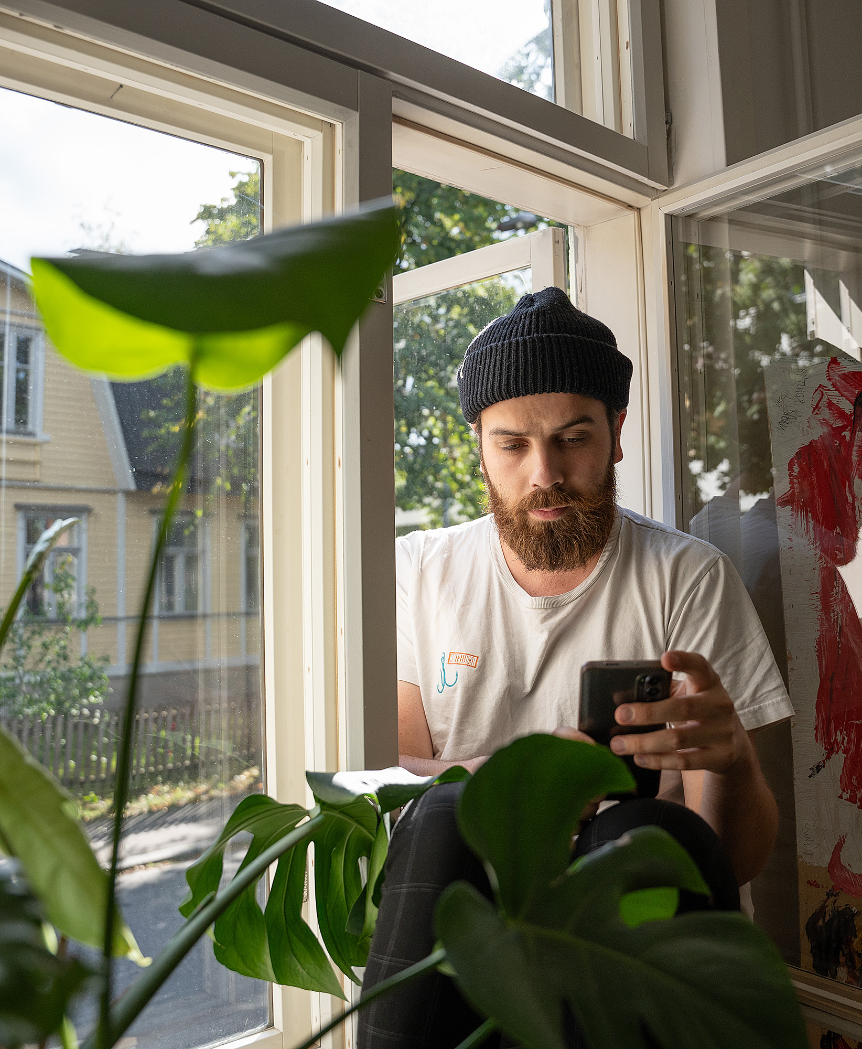
Seiska nousi somen suurimmaksi
Aikakausmedioilla oli heinäkuussa yhteensä 5 537 561 seuraajaa kaikissa kanavissa (bruttoluku).
Uusia seuraajia saatiin heinäkuussa 21 737. Eniten kanavista kasvoi Instagram, jossa saatiin 9 275 uutta seuraajaa.
Eniten yleisöään kaikissa kanavissa kasvattivat Seiska (+2 918), Femina (+2 286) ja Talouselämä (+2 174).
Heinäkuussa somen suurimpien aikakausmedioiden kärkisijat menivät uusiksi, kun Seiska nousi ykköseksi 277 962 seuraajallaan. Toisella sijalla on Talouselämä (277 52) ja kolmantena Suomen Luonto (276 438).

Slide 3
Aikakausmedioiden someyleisö / heinäkuu 2026
Muutokset osuuksissa edellisvuoden vastaavaan ajankohtaan verrattuna (prosenttiyksikköä)
Facebook + 0,3
Instagram + 0,4
X – 1,6
YouTube ± 0,0
TikTok + 0,3
LinkedIn + 0,4
Threads + 0,1
Kaikkien seurattujen medioiden seuraajat ja tilaajat Facebookissa, Instagramissa, X:ssä, YouTubessa, TikTokissa, Threadsissa ja LinkedInissa. Päällekkäisyyksiä ei ole huomioitu.

Slide 4
Aikakausmedioiden seuraajamäärä / heinäkuu 2026
Muutokset yleisön määrässä heinäkuussa
Kaikki kanavat + 21 737
Facebook + 8 552
Instagram + 9 275
X – 349
YouTube + 826
TikTok + 2 307
LinkedIn + 833
Threads + 293
Kaikkien seurattujen medioiden seuraajat ja tilaajat Facebookissa, Instagramissa, X:ssä, YouTubessa, TikTokissa, LinkedInissa ja Threadsissa. Päällekkäisyyksiä ei ole huomioitu.

Slide 5
Aikakausmedioiden sometilien määrä / heinäkuu 2026
Seurannassa oli mukana 174 aikakausmediaa, joilla oli käytössään yhteensä 450 sometiliä.
Yhdellä aikakausmedialla on keskimäärin käytössään
2,6
sometiliä.

Slide 6
Yleisön keskimääräinen koko / heinäkuu 2026
Yhdellä aikakausmedialla on eri somekanavissa yhteensä keskimäärin
31 825
seuraajaa.

Slide 7
Yleisömäärä kaikissa somekanavissa
7/2025 – 7/2026
Aikakausmedioiden seuraajat ja kanavan tilaajat Facebookissa, Instagramissa, X:ssä, YouTubessa, TikTokissa, LinkedInissa ja Threadsissa. Päällekkäisyyksiä ei ole huomioitu.

Slide 8
Yleisömäärä Facebookissa
7/2025 – 7/2026
Aikakausmedioiden Facebook-sivujen seuraajat. Päällekkäisyyksiä ei ole huomioitu.

Slide 9
Yleisömäärä Instagramissa
7/2025 – 7/2026
Aikakausmedioiden Instagram-seuraajat. Päällekkäisyyksiä ei ole huomioitu.

Slide 10
Yleisömäärä X:ssä
7/2025 – 7/2026
Aikakausmedioiden X-tilien seuraajat. Päällekkäisyyksiä ei ole huomioitu.

Slide 11
Yleisömäärä YouTubessa
7/2025 – 7/2026
Aikakausmedioiden YouTube-kanavien tilaajat. Päällekkäisyyksiä ei ole huomioitu.

Slide 12
Yleisömäärä TikTokissa
7/2025 – 7/2026
Aikakausmedioiden TikTok-tilien seuraajat. Päällekkäisyyksiä ei ole huomioitu.

Slide 13
Yleisömäärä LinkedInissa
7/2025 – 7/2026
Aikakausmedioiden LinkedIn-tilien seuraajat. Päällekkäisyyksiä ei ole huomioitu. Kanava lisättiin seurantaan tammikuussa 2025.

Slide 14
Yleisömäärä Threadsissa
7/2025 – 7/2026
Aikakausmedioiden Threads-tilien seuraajat. Päällekkäisyyksiä ei ole huomioitu. Kanava lisättiin seurantaan tammikuussa 2025.

Slide 15
Somen suurimmat

Slide 16
Eniten seuraajia kaikissa kanavissa TOP 20 / heinäkuu 2026
 |  | seuraajia
1. | Seiska | 277 962 | ↑2
2. | Talouselämä | 277 528 | ( - )
3. | Suomen Luonto | 276 438 | ↓2
4. | Kotona | 232 617 | ( - )
5. | Suomen Kuvalehti | 219 556 | ( - )
6. | Yhteishyvä | 210 332 | ( - )
7. | Kotiliesi | 178 556 | ( - )
8. | Aku Ankka | 161 475 | ( - )
9. | K-Ruoka | 144 286 | ( - )
10. | Me Naiset | 130 515 | ( - )
 |  | seuraajia
11. | Soppa365 | 118 142 | ( - )
12. | Maku | 110 591 | ( - )
13. | Kotivinkki | 103 192 | ( - )
14. | Kodin Kuvalehti | 102 766 | ( - )
15. | Anna | 92 364 | ( - )
16. | Tekniikan Maailma | 84 301 | ( - )
17. | Avotakka | 82 309 | ( - )
18. | Viherpiha | 80 498 | ( - )
19. | Koti ja keittiö | 73 521 | ( - )
20. | Unelmien Talo&Koti | 72 006 | ( - )
Kaikkien seurattujen medioiden seuraajat ja tilaajat Facebookissa, Instagramissa, X:ssä, YouTubessa, TikTokissa, Threadsissa ja LinkedInissa. Päällekkäisyyksiä ei ole huomioitu.

Slide 17
Eniten seuraajia Facebookissa TOP 20 / heinäkuu 2026
seuraajia |  | seuraajia
1. | Aku Ankka | 130 000 | ( - )
2. | Suomen Luonto | 118 000 | ( - )
3. | Kotona | 116 000 | ( - )
3. | Seiska | 116 000 | ↑1
5. | Yhteishyvä | 115 000 | ↓1
6. | Kotiliesi | 98 000 | ( - )
7. | Kodin Kuvalehti | 66 000 | ( - )
8. | Anna | 60 000 | ( - )
9. | Tieteen Kuvalehti Historia | 59 000 | ( - )
10. | Me Naiset | 57 000 | ( - )
seuraajia |  | seuraajia
10. | Tieteen Kuvalehti | 57 000 | ↑1
12. | Suomen Sotilas | 55 000 | ( - )
12. | Tekniikan Maailma | 55 000 | ( - )
14. | Kotivinkki | 53 000 | ( - )
15. | Soppa365 | 51 000 | ( - )
15. | Suomen Kuvalehti | 51 000 | ↑1
15. | Talouselämä | 51 000 | ↑1
18. | K-Ruoka | 50 000 | ↓2
19. | Tehy-lehti | 46 000 | ( - )
20. | Apu | 44 000 | ( - )
20. | Maku | 44 000 | ( - )

Slide 18
Eniten seuraajia Instagramissa TOP 20 / heinäkuu 2026
 |  | seuraajia
1. | Suomen Luonto | 133 558 | ( - )
2. | Kotona | 93 044 | ( - )
3. | Yhteishyvä | 82 195 | ( - )
4. | K-Ruoka | 78 386 | ( - )
5. | Me Naiset | 67 205 | ↑1
6. | Soppa365 | 67 142 | ↓1
7. | Maku | 57 983 | ( - )
8. | Avotakka | 53 662 | ( - )
9. | Kotiliesi | 52 656 | ( - )
10. | Koti ja keittiö | 47 521 | ( - )
 |  | seuraajia
11. | Viherpiha | 45 498 | ( - )
12. | Glorian ruoka & viini | 44 049 | ( - )
13. | Kotivinkki | 43 594 | ( - )
14. | Unelmien Talo&Koti | 43 006 | ( - )
15. | Seiska | 42 951 | ( - )
16. | Kodin Kuvalehti | 36 766 | ( - )
17. | Glorian Koti | 36 480 | ( - )
18. | Meidän Mökki | 33 546 | ( - )
19. | TAUKO Magazine | 33 471 | ( - )
20. | Aku Ankka | 31 475 | ( - )

Slide 19
Eniten seuraajia X:ssä TOP 20 / heinäkuu 2026
 |  | seuraajia
1. | Talouselämä | 170 200 | ( - )
2. | Suomen Kuvalehti | 130 616 | ( - )
3. | Seiska | 42 018 | ( - )
4. | Mikrobitti | 16 471 | ( - )
5. | Suomen Lääkärilehti | 12 273 | ( - )
6. | Arvopaperi | 11 587 | ( - )
7. | Tivi | 10 164 | ( - )
8. | Demokraatti | 8 963 | ( - )
9. | Tekniikka & Talous | 7 820 | ( - )
10. | Potilaan Lääkärilehti | 7 081 | ( - )
 |  | seuraajia
11. | Kuntalehti | 5 967 | ( - )
12. | Taloustaito | 5 790 | ( - )
13. | Ylioppilaslehti | 5 217 | ( - )
14. | Suomen Sotilas | 5 144 | ( - )
15. | Reserviläinen | 4 854 | ( - )
16. | Sairaanhoitaja | 3 947 | ( - )
17. | Suomen Kiinteistölehti | 3 581 | ( - )
18. | Mondo | 3 400 | ( - )
19. | Kotimaa | 3 397 | ( - )
20. | Metsälehti | 3 119 | ( - )

Slide 20
Eniten seuraajia YouTubessa ja TikTokissa TOP 10 / heinäkuu 2026
YouTube |  | kanavan tilaajia
1. | Seiska | 22 200 | ( - )
2. | Siivet | 21 600 | ( - )
3. | Tuulilasi | 20 900 | ( - )
4. | K-Ruoka | 15 900 | ( - )
5. | Konepörssi | 13 200 | ( - )
6. | Metsälehti | 9 440 | ( - )
7. | Yhteishyvä | 6 420 | ( - )
8. | Kotona | 5 160 | ( - )
9. | Suomen Luonto | 4 950 | ( - )
10. | Koululainen | 4 920 | ( - )
TikTok |  | seuraajia
1. | Seiska | 41 800 | ( - )
2. | Kotiliesi | 27 900 | ( - )
3. | Pirkka | 26 200 | ( - )
4. | Tekniikan Maailma | 14 000 | ( - )
5. | Suomen Kuvalehti | 7 249 | ( - )
6. | Yhteishyvä | 6 717 | ( - )
7. | Me Naiset | 6 310 | ( - )
8. | GTi-Magazine | 5 559 | ( - )
9. | Kotona | 4 726 | ( - )
10. | Pelastustieto | 3 882 | ( - )

Slide 21
Eniten seuraajia LinkedInissa ja Threadsissa TOP 10 / heinäkuu 2026
LinkedIn |  | seuraajia
1. | Talouselämä | 39 875 | ( - )
2. | Rakennuslehti | 17 797 | ( - )
3. | Tekniikka & Talous | 17 131 | ( - )
4. | Tivi | 7 887 | ( - )
5. | Talotekniikka | 4 752 | ( - )
6. | KITA Kiinteistö & Talotekniikka | 4 607 | ↑1
7. | HR viesti | 4 544 | ↓1
8. | Taloustaito | 3 055 | ( - )
9. | Enertec | 2 702 | ( - )
10. | Reserviläinen | 2 432 | ( - )
Threads |  | seuraajia
1. | Suomen Luonto | 18 004 | ( - )
2. | Kotona | 13 514 | ( - )
3. | Seiska | 12 993 | ( - )
4. | Maku | 8 608 | ( - )
5. | Suomen Kuvalehti | 7 865 | ( - )
6. | Avotakka | 7 647 | ( - )
7. | Kotivinkki | 6 598 | ( - )
8. | Trendi | 4 454 | ( - )
9. | Meidän Mökki | 4 431 | ( - )
10. | Voi hyvin | 3 238 | ( - )

Slide 22
Eniten yleisöään kasvattaneet

Slide 23
Eniten uusia seuraajia kaikissa kanavissa TOP 20 / heinäkuu 2026
uusia seuraajia |  | uusia seuraajia
1. | Seiska | + 2 918
2. | Femina | + 2 286
3. | Talouselämä | + 2 174
4. | Suomen Kuvalehti | + 1 537
5. | Kotiliesi | + 1 435
6. | Yhteishyvä | + 1 357
7. | Vauhdin Maailma | + 1 229
8. | Juoksija | + 1 079
9. | Meidän Mökki | + 1 060
10. | Tekniikan Maailma | + 625
uusia seuraajia |  | uusia seuraajia
10. | K-Ruoka | + 395
12. | Venemestari | + 390
13. | TAUKO Magazine | + 373
14. | Moottori | + 330
15. | Kunto Plus | + 267
16. | GTi-Magazine | + 266
17. – 18. | Avecmedia, Metsätrans | + 237
19. | Pelastustieto | + 234
20. | Me Naiset | + 213
Kaikkien seurattujen medioiden seuraajat ja tilaajat Facebookissa, Instagramissa, X:ssä, YouTubessa, TikTokissa, Threadsissa ja LinkedInissa. Päällekkäisyyksiä ei ole huomioitu.

Slide 24
Eniten uusia seuraajia Facebookissa TOP 10 / heinäkuu 2026
uusia seuraajia |  | kanavan tilaajia
1. – 7. | Juoksija, Kotiliesi, Meidän Mökki, Seiska, Suomen Kuvalehti, Talouselämä, Vauhdin Maailma | + 1 000
8. | Femina | + 500
9. | Venemestari | + 300
10. | Moottori | + 200
Huom!
Facebook näyttää seuraajien tarkan määrän vain, jos heitä on alle tuhat.
Jos seuraajia on 1 000–10 000, määrä pyöristetään sadan tarkkuudella.
Jos seuraajia on yli 10 000, määrä pyöristetään tuhannen tarkkuudella.
Tästä syystä someseurannassa muutokset ovat usein tasan sata tai tasan tuhat.

Slide 25
Eniten uusia seuraajia Instagramissa TOP 10 / heinäkuu 2026
uusia seuraajia |  | kanavan tilaajia
1. | Femina | + 1 491
2. | Yhteishyvä | + 1 020
3. | Talouselämä | + 974
4. | Seiska | + 772
5. | Suomen Kuvalehti | + 484
6. | TAUKO Magazine | + 363
7. | Kotiliesi | + 335
8. | K-Ruoka | + 295
9. | Kunto Plus | + 267
10. | Tekniikan Maailma | + 253

Slide 26
Eniten uusia seuraajia X:ssä TOP 10 / heinäkuu 2026
uusia seuraajia |  | kanavan tilaajia
1. | Reserviläinen | + 28
2. | Aitio | + 9
3. | Arvopaperi | + 7
4. – 6. | KITA Kiinteistö & Talotekniikka, Moottori, Seura | + 1

Slide 27
Eniten uusia seuraajia YouTubessa TOP 10 / heinäkuu 2026
uusia seuraajia |  | kanavan tilaajia
1. | Seiska | + 200
2. – 3. | Konepörssi, K-Ruoka | + 100
4. – 5. | Vapaa-ajan Kalastaja, Venemestari | + 70
6. | Metsätrans | + 54
7. | Tekniikan Maailma | + 50
8. – 9. | Metsälehti, Yhteishyvä | + 30
10. | Ultra | + 21

Slide 28
Eniten uusia seuraajia Tiktokissa TOP 10 / heinäkuu 2026
uusia seuraajia |  | kanavan tilaajia
1. | Seiska | + 900
2. | Yhteishyvä | + 307
3. | Tekniikan Maailma | + 300
4. | Femina | + 295
5. – 6. | Kotiliesi, Pirkka | + 100
7. | Metsätrans | + 76
8. | GTi-Magazine | + 73
9. | Me Naiset | + 67
10. | Pelastustieto | + 41

Slide 29
Eniten uusia seuraajia Threadsissa TOP 5 / heinäkuu 2026
uusia seuraajia |  | kanavan tilaajia
1. | Seiska | + 88
2. | Suomen Kuvalehti | + 62
3. | Suomen Luonto | + 45
4. | Tekniikan Maailma | + 22
5. | Kotivinkki | + 16

Slide 30
Eniten uusia seuraajia Linkedinissa TOP 5 / heinäkuu 2026
uusia seuraajia |  | kanavan tilaajia
1. | Talouselämä | + 329
2. | Tekniikka & Talous | + 123
3. | KITA Kiinteistö & Talotekniikka | + 75
4. | Suomen Lääkärilehti | + 74
5. | Taloustaito | + 51

Slide 31
Seuratut mediat

Slide 32
Seurannassa olleet mediat (174 kpl) / heinäkuu 2026
Aitio Aku Ankka Anna Antiikki & Design Apteekkarilehti Apu Arkkitehti Arvopaperi Ase & Erä Askel Auto Bild Suomi Automaatioväylä Avecmedia Avotakka Caravan Costa del Sol Magazine Deko Demokraatti DigiKuva Eeva Elintarvike ja Terveys Elämä Enertec Erä ET Etiketti Femina Gloria Glorian Koti Glorian ruoka & viini Goal GTi-Magazine Hevoshullu Hevosmaailma Hifimaailma Hiihto HR viesti Hyvä Elämä Hyvä terveys Insinööri Juoksija Kaikkien aikojen Joulu Kaksplus Katso Kauneus & Terveys Kehittyvä kauppa Kello & Kulta Kemiamedia.fi Kiertotalouden erikoislehti Uusiouutiset Kiinteistö & energia Kippari Kissafani KITA Kiinteistö & Talotekniikka Kodin Kuvalehti Kodin Pellervo Koiramme Kommuntorget – Finlands kommuntidning Konekuriiri Konepörssi Koneviesti Koti ja keittiö Koti ja maaseutu Kotiliesi Kotiliesi Käsityö Kotimaa KotiMikro Kotipuutarha Kotitalo Kotivinkki Kotona Koululainen K-Ruoka Kuluttaja Kuntalehti Kunto Plus Käytännön Maamies Lapsen Maailma Liha ja ruoka Luontaisterveys Maailman Kuvalehti Maalla Maatilan Pellervo Maku Matka Matkailulehti Me Naiset Meidän Mökki Metsälehti Metsänomistajan Aarre Metsästys ja Kalastus …

Slide 33
Seurannassa olleet mediat (174 kpl) / heinäkuu 2026
… Metsästäjä Metsätrans Mikrobitti Mondo Moottori Motiivi Nuotta Oma PIHA Opettaja Osuustoiminta Palokuntalainen Parnasso Pelastustieto Pelit Perusta Pinni Pirkka Poromies Potilaan Lääkärilehti Print&Media prointerior PUUTARHA&kauppa Rakennuslehti Reserviläinen Riffi RONDO Classic Sairaanhoitaja Sana Sanansaattaja Sauna-lehti Seiska Seura Siivet Soppa365 Suomen Hammaslääkärilehti Suomen Kiinteistölehti Suomen Kuvalehti Suomen Luonto Suomen Lääkärilehti Suomen Sotilas Super Suuri Käsityö Sähkömaailma Taide TAITO Talentia Talotekniikka Talous & Yhteiskunta Talouselämä Taloustaito TAUKO Magazine Tee Itse Tehy-lehti Tekniikan Maailma Tekniikka & Talous Telma Tiede Tiede Luonto Tieteen Kuvalehti Tieteen Kuvalehti Historia Tivi TM Rakennusmaailma Trendi Tunne & Mieli Turun Aika Tuulilasi Työ Terveys Turvallisuus Ultra Unelmien Talo&Koti V8-Magazine Valitut Palat - Reader's Digest Vapaa-ajan Kalastaja Vapaussoturi Vauhdin Maailma Venemestari Viherpiha Viinilehti Viisas Raha Vinkki Voi hyvin Yhteishyvä Yliopisto Ylioppilaslehti Ympäristö ja Terveys

Slide 34
Seurantaan lisätyt ja siitä poistuneet kanavat / heinäkuu 2026
Poistetut | vaikutus -12 seuraajaa
Energiauutiset: Facebook

Slide 35
Ajankohtaista aikakausmedioista
💛
Luitko jo nämä?

Slide 36
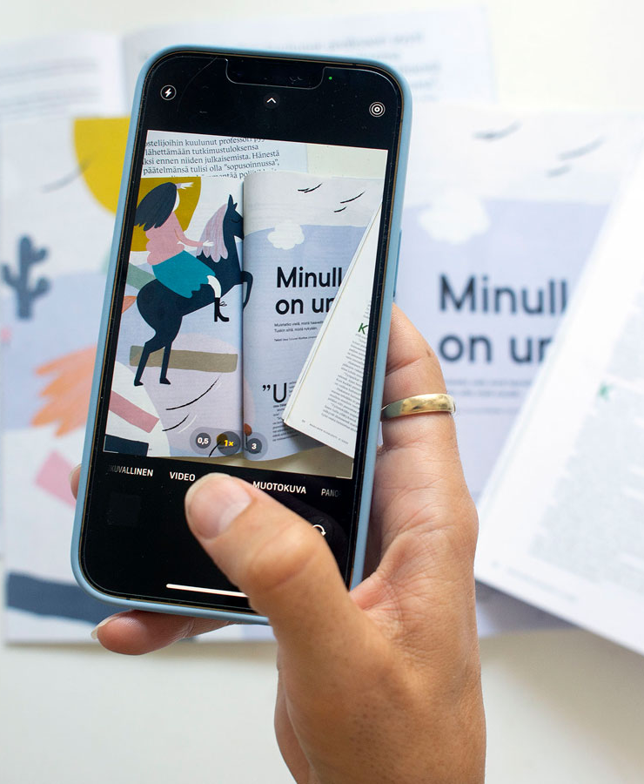
Aikakausmedian vuoden 2026 tutkimusapurahat ovat pian haettavissa
Aikakausmedia ry jakaa jälleen apurahaa tutkimushankkeille, jotka tuottavat uutta tietoa aikakausmedioista. Vuonna 2026 apurahaa on jaossa 30 000 euroa, ja sitä voi hakea kuka tahansa. Haku alkaa 11. elokuuta.
Lue lisää

Slide 37
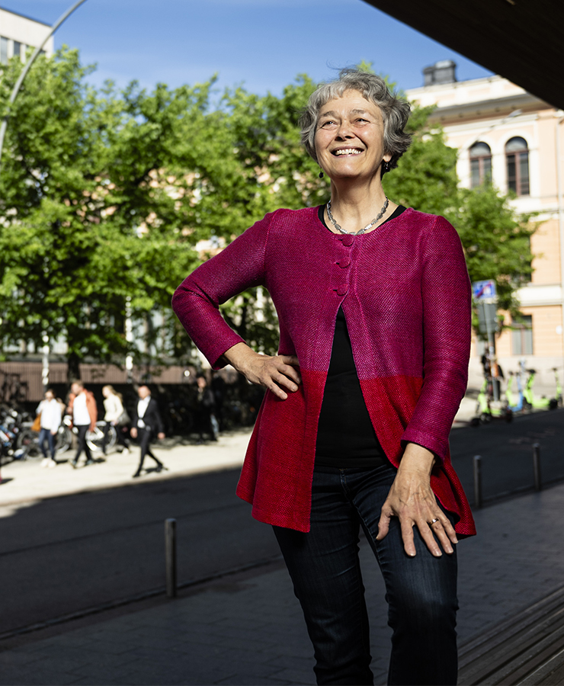
Päätoimittaja Marja Pemberton: "Yliopisto-lehti on tutkimusmaailman Yleisradio"
Vaikka tiedejournalismi ei ollut Marja Pembertonin unelma, sattuma ohjasi siihen suuntaan. Nyt hän on luotsannut tutkimusta yleistajuistavaa Yliopisto-lehteä pian jo 24 vuotta. Helsingin yliopiston 11 tiedekuntaa on toimitukselle juttuaiheiden valtameri.
Lue lisää

Slide 38
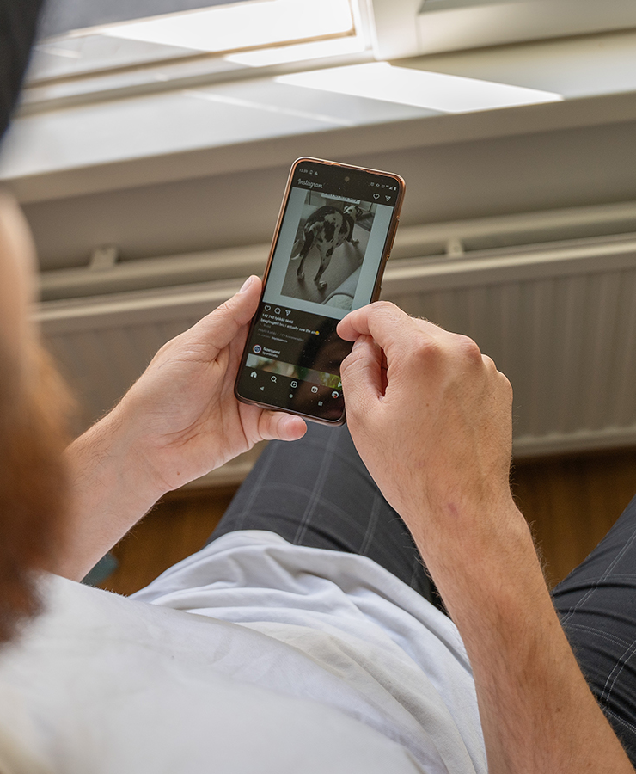
Reutersin Digital News -raportti: Tekoäly muuttaa uutisten käyttöä myös Suomessa
Generatiivinen tekoäly muuttaa tapaa kuluttaa uutisia ja mediaa, selviää Reuters-instituutin kyselytutkimuksesta. Journalismilta odotetaan aiempaa enemmän omaan elämään liittyviä sisältöjä.
Lue lisää

Slide 39

Lue lisää uutiskirjeestä!
Jos haluat lukea lisää alan kuulumisista,
tilaa aikakausmedioiden ajankohtaiset jutut sähköpostiisi täältä!
Kuva: Anniina Nissinen

